Slide 1
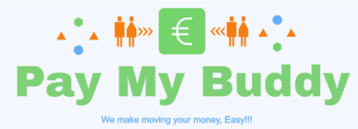
Projet 6 : Concevoir une application web Java de A à Z

Slide 2
Le contexte
J’ai été engagé pour réaliser le prototype du
Projet Pay My Buddy, une application qui permet des transferts d’argent entre amis
Je dois réaliser le front et le back end (choix de bootstrap et spring boot avec thymeleaf)
L’application prend 5% pour monétise l’application sur les transferts dans l’application

Slide 3
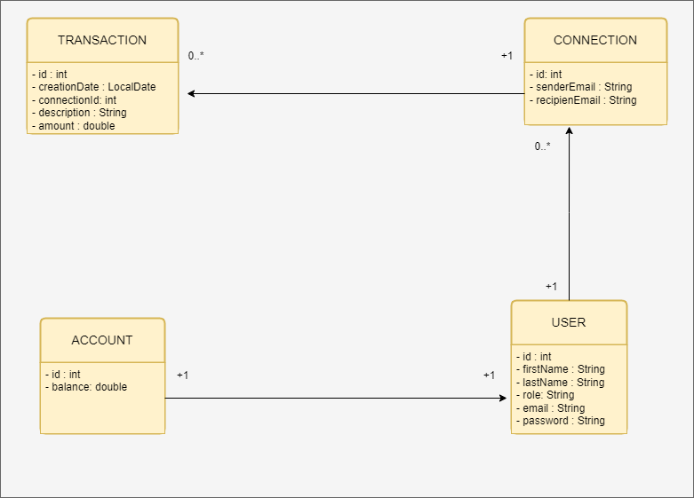
Le MCD

Slide 4
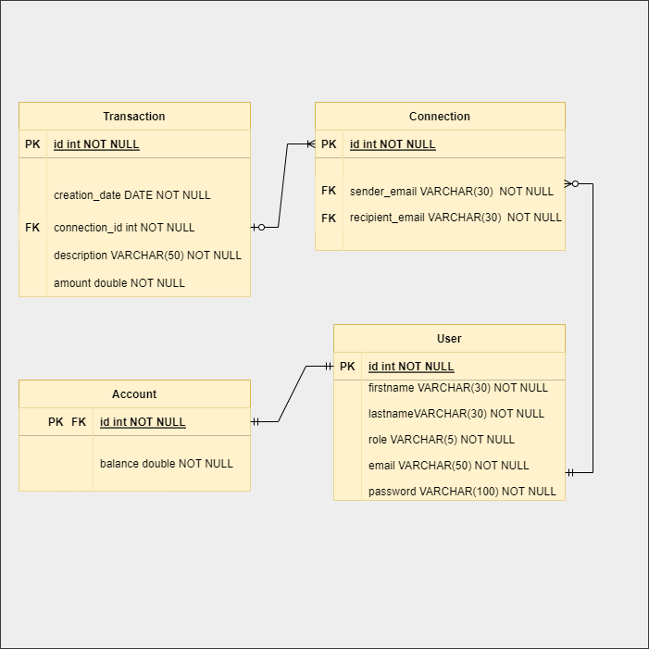
Le MPD

Slide 5
Les scripts 1/2
DROP DATABASE IF EXISTS pmb; CREATE DATABASE pmb; USE pmb; CREATE TABLE user( id INT NOT NULL PRIMARY KEY AUTO_INCREMENT, firstname VARCHAR(30) NOT NULL, lastname VARCHAR(30) NOT NULL, role VARCHAR(5) NOT NULL, email VARCHAR(30) NOT NULL UNIQUE, password VARCHAR(100) NOT NULL ); INSERT INTO user (firstname, lastname, role, email, password) VALUES ('Phil', 'Admin','ADMIN','phil.admin@pmb.fr','$2a$10$zFvC9UAxeYJp3dnyv8cHHO0JupOZ6GtlGtAuWbCFzXn4znAShiGym'), ('Phil', 'Pmb','USER','phil.pmb@test.fr','$2a$10$XeE2pyiMLbkJbXz46tzRf.SFSqlyBQAKis0dzL1jRlHMYHvhxME32'), ('Bob', 'Cousy','USER','bob.cousy@test.fr','$2a$10$RdwowuvQO2Y25yyfS/KPxevbKbXNGaLROOk7NMrx7GEkOZRqfRufq'), ('Shawna', 'Money','USER','shawna.money@test.fr','$2a$10$YMiVbLOHUtFsmdBasMMjtO7qrmKVHR4a.utE74AuJlOhlnT/W015O'); CREATE TABLE account( id INT NOT NULL PRIMARY KEY, balance DOUBLE NOT NULL, FOREIGN KEY (id) REFERENCES user(id) ON DELETE CASCADE ON UPDATE CASCADE ); INSERT INTO account (id, balance) VALUES (1, 0.0), (2, 500.0), (3, 250.0), (4, 100.0);

Slide 6
Les scripts 2/2
CREATE TABLE connection( id INT NOT NULL PRIMARY KEY AUTO_INCREMENT, sender_email VARCHAR(30) NOT NULL, recipient_email VARCHAR(30) NOT NULL, FOREIGN KEY (sender_email) REFERENCES user(email) ON DELETE CASCADE ON UPDATE CASCADE, FOREIGN KEY (recipient_email) REFERENCES user(email) ON DELETE CASCADE ON UPDATE CASCADE ); INSERT INTO connection (sender_email, recipient_email) VALUES ('phil.pmb@test.fr', 'shawna.money@test.fr'); CREATE TABLE transaction( id INT NOT NULL PRIMARY KEY AUTO_INCREMENT, creation_date DATE NOT NULL, connection_id INT NOT NULL, description VARCHAR(30) NOT NULL, amount DOUBLE NOT NULL, FOREIGN KEY (connection_id) REFERENCES connection(id) ON DELETE CASCADE ON UPDATE CASCADE ); INSERT INTO transaction (creation_date, connection_id, description, amount) VALUES (CURRENT_DATE ,1, 'Movie tickets', 20.0);

Slide 7
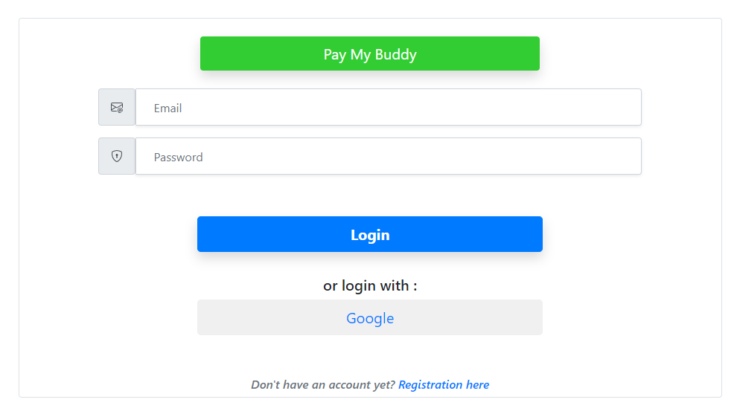
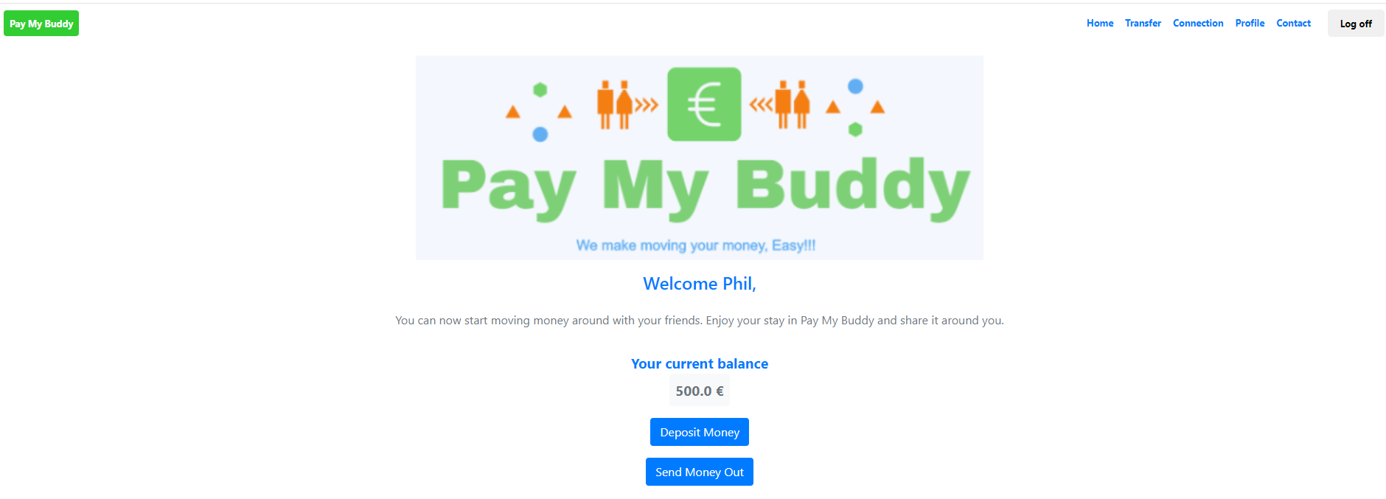
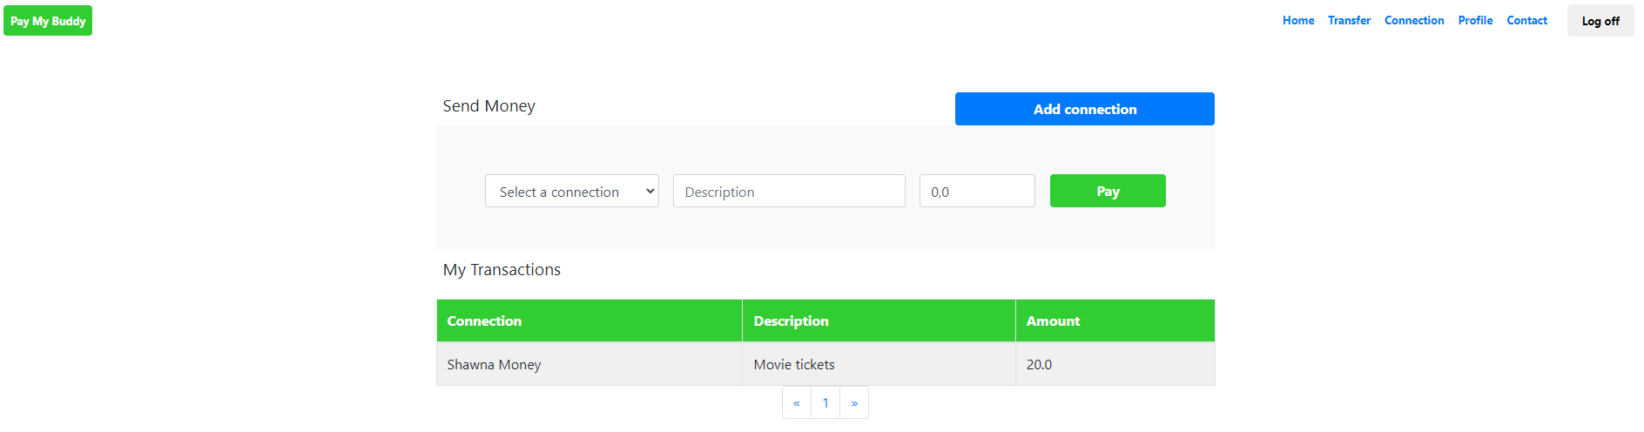
Les écrans
Login Home
Transfer

Slide 8
Sécurisation de l’accès
@Bean public SecurityFilterChain filterChain(HttpSecurity http) throws Exception { return http.authorizeHttpRequests(auth ->{ auth.requestMatchers( "http://localhost:8082/external-account","/login", "/register","/index", "/registration-success","/login-check", "forbidden-access").permitAll(); auth.requestMatchers("/admin", "/transfer-management", "/user-management").hasRole("ADMIN"); auth.requestMatchers("/home", "/transfer","/transfers", "contact", "/connection").hasRole("USER"); auth.anyRequest().authenticated(); }).formLogin(form -> form .loginPage("/login") .successHandler(new CustomSuccessHandler()) .failureUrl("/login?error=true")) .oauth2Login(form-> form .loginPage("/login") .defaultSuccessUrl("/login-check") .failureUrl("/login?error=true") .userInfoEndpoint((userInfo) -> userInfo .userAuthoritiesMapper(grantedAuthoritiesMapper()))) .build(); }

Slide 9
Gestion des users
Les users peuvent provenir du social login avec Google ou être des users de l’application qui se connectent avec leur email et mot de passe via le formulaire classique
public static String getUserAuthenticatedEmail(@AuthenticationPrincipal OidcUser oidcUser, Principal user){ if(user instanceof UsernamePasswordAuthenticationToken){ return user.getName(); }else if(user instanceof OAuth2AuthenticationToken){ return oidcUser.getEmail(); }else{ logger.error("No user connected found in Pay My Buddy"); throw new RuntimeException("Cannot find an oidc user or a current user of Pay My Buddy"); } }

Slide 10
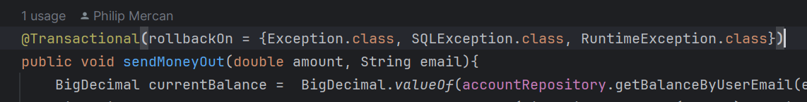
Gestion des transactions
Utilisation de l’annotation @Transactional
Pour gérer le commit et le rollback des mouvements d’argent

Slide 11
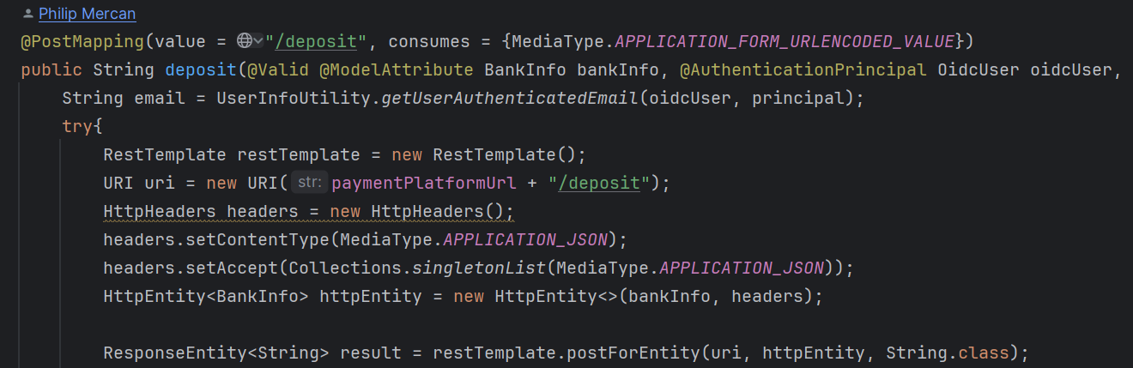
Gestion du dépôt et sortie d’argent
Utilisation d’une application spring boot avec des endpoints que l’on appelle
en REST pour gérer le dépôt et la sortie d’argent de l’application sur une carte spécifique :
4111 1111 1111 1111 exp 12/24 cvv 123

Slide 12
Demo
Il est temps de faire bouger votre argent

Slide 13
Q&R
Il est temps de me transférer également vos questions !!!

